Slide 1
Не в деньгах счастье?..
Тьютор:
Иванюк Елена Владимировна,
учитель начальных классов
МАОУ лицей 34 города Тюмени;
доцент кафедры психологии
и педагогики детства
ФГАОУ ВО «ТюмГУ»

Slide 2
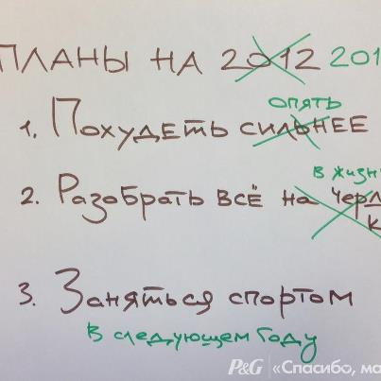
Под Новый год принято принимать решения об изменениях

Slide 3
Не составлять планов – значит запланировать своё поражение.
Бенджамин Франклин,
1706-1790 гг,
политический деятель,
дипломат, изобретатель,
учёный, философ, писатель

Slide 4
Leighton Budd.
New Year resolutions - till they melt!
Новогодние намерения столетней давности –
не завидовать (или все-таки не ревновать?);
не сердиться;
не флиртовать (или, с учетом времени, все-таки не кокетничать?)...
Пока они не растают))))

Slide 5
Решения остаются мечтами,
если нет стратегии развития (изменений)

Slide 6
В образовании педагоги живут в два раза дольше

Slide 7
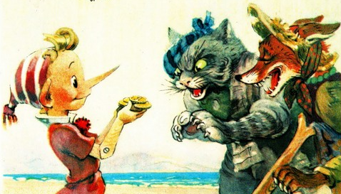
Не в деньгах счастье?..

Slide 8
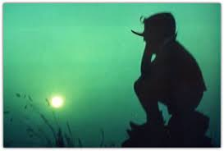
Деньгами надо управлять, а не служить им.
Лу́ций Анне́й Се́не́ка Мла́дший
(4 г. до н. э. - 65) -
римский философ, поэт
и государственный деятель.

Slide 9
1. У вас на депозите под 2% годовых лежат $100. Сколько денег будет на счете через пять лет? a) больше $102; b) $102; c) меньше $102.

Slide 10
2. Ваши деньги лежат на депозите со ставкой 1% годовых, а ежегодная инфляция составляет 2%. Через год, cняв деньги со счёта, Вы сможете купить: a) больше, b) столько же, c) меньше, чем могли бы купить на эти деньги сегодня.

Slide 11
3. Покупка акций одной компании обычно обеспечивает более надёжный (менее рискованный) доход в сравнении с покупкой паёв ПИФа. Это утверждение: a) истинно, b) ложно.

Slide 12
Правильные ответы 1a, 2c, 3b

Slide 16
